Slide 1

Cours de Réseaux Informatiques
Kais YAHIAOUI
k.yahyaoui@univ-bouira.dz
Université BOUIRA
2 eme année INFO

Slide 2
Modèle TCP/IP

Slide 3
Les Protocoles
Comme dans les communications humaines, les différents protocoles réseau et informatiques doivent pouvoir interagir et œuvrer ensemble à faire aboutir la communication réseau. Un groupe de protocoles interreliés et nécessaires pour remplir une fonction de communication est appelé suite de protocoles. Les suites de protocoles sont mises en œuvre par les hôtes et les périphériques réseau dans le logiciel, le matériel ou les deux.

Slide 4
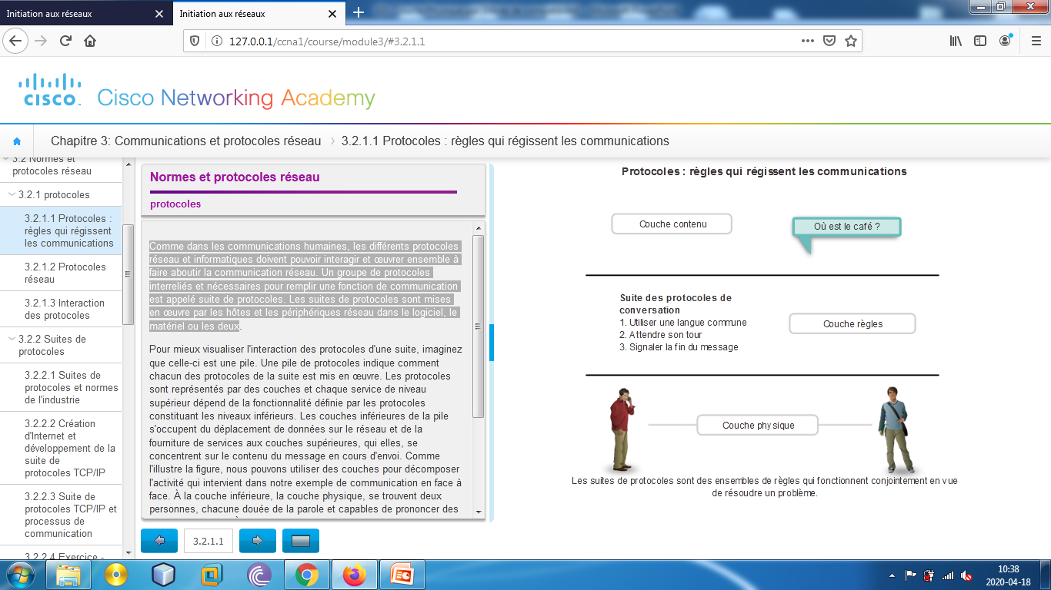

Slide 5
Introduction:
Que signifie TCP/IP ?
TCP/IP est une suite de protocoles. Le sigle TCP/IP signifie «Transmission Control Protocol/Internet Protocol» et se prononce «T-C-P-I-P». Il provient des noms des deux protocoles majeurs de la suite de protocoles, c'est-à-dire les protocoles TCP et IP).
elle est conçue pour répondre à un certain nombre de critères parmi lesquels :
Le fractionnement des messages en paquets ;
L'utilisation d'un système d'adresses ;
L'acheminement des données sur le réseau (routage) ;
Le contrôle des erreurs de transmission de données.

Slide 6
Les couches:
Modèle en 4 couches
4
Application
Couches 5 à 7 du modèle OSI
3
Transport
Qualité de la transmission (couche 4 de OSI)
2
Internet
Sélection du chemin (couche 3 de OSI)
1
Accès Réseau
Couches 1 & 2 du modèle OSI

Slide 7

Comparaison avec le modèles OSI: (1)
Modèle OSI
Modèle TCP/IP
7
Application
Application
4
6
Présentation
5
Session
4
Transport
Transport
3
3
Réseau
Internet
2
2
Liaison de données
Accès Réseau
1
1
Physique

Slide 8
Comparaison avec le modèles OSI: (2)
Point commun
  Modèles en couches
  Couche Application similaire mais avec des services différents
  Couche Transport et couche Réseau comparables
    Toutes deux assurent la commutation des paquets

Slide 9
Comparaison avec le modèles OSI: (3)
Différences
  N’utilise pas les mêmes technologies
  Les réseaux sont construits avec TCP/IP
  Le modèle OSI est utilisé comme un modèle de référence, et n’est pas implémenté physiquement sur les appareils

Slide 10
Les rôles des couches TCP/IP:
Les rôles des différentes couches sont les suivants : Couche Accès réseau : elle spécifie la forme sous laquelle les données doivent être acheminées quel que soit le type de réseau utilisé
Couche Internet : elle est chargée de fournir le paquet de données
Couche Transport : elle assure l'acheminement des données, ainsi que les mécanismes permettant de connaître l'état de la transmission
Couche Application : elle englobe les applications standard du réseau (Telnet, SMTP, FTP, ...)

Slide 11
les principaux protocoles deTCP/IP:
Voici les principaux protocoles faisant partie de la suite TCP/IP
4
Application
Telnet , FTP , SMTP,….
3
Transport
TCP , UDP
2
Internet
IP , ARP , RARP …..
1
Accès Réseau
Ethernet , Token ring ….

Slide 12
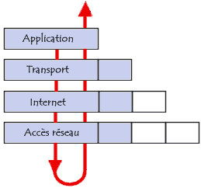
Encapsulation des données:
A chaque niveau, le paquet de données change d'aspect, car on lui ajoute un en-tête, ainsi les appellations changent suivant les couches :
Le paquet de données est appelé message au niveau de la couche Application
Le message est ensuite encapsulé sous forme de segment dans la couche Transport
Le segment une fois encapsulé dans la couche Internet prend le nom de datagramme/paquet
Enfin, on parle de trame au niveau de la couche Accès réseau

Slide 13
Couche Physique

Slide 14
1. TRANSMISSION DE DONNEES
Qu'est-ce qu'un canal de transmission ?
Une ligne de transmission est une liaison entre les deux machines. On désigne généralement par le terme émetteur la machine qui envoie les données et par récepteur celle qui les reçoit. Les machines peuvent parfois être chacune à son tour réceptrice ou émettrice.

Slide 15
La ligne de transmission, appelée aussi parfois canal de transmission ou voie de transmission, c'est pourquoi les machines d'extrémités (par opposition aux machines intermédiaires), appelées ETTD (équipement terminal de traitement de données, ou en anglais DTE, Data Terminal Equipment) possèdent chacune un équipement relatif au support physique auxquelles elles sont reliées, appelé ETCD (équipement terminal de circuit de données, ou en anglais DCE, Data Communication Equipment). On nomme circuit de données l'ensemble constitué des ETCD de chaque machine et de la ligne de données.

Slide 16
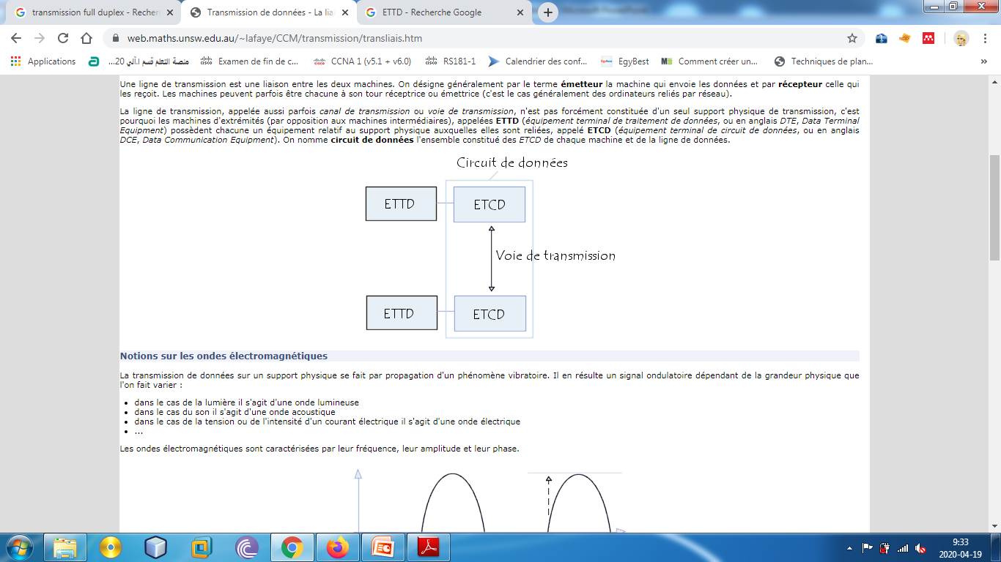
L'ETTD Par exemple : un ordinateur, un terminal, une imprimante…
L'ETCD Par exemple : un modem, un multiplexeur…

Slide 17
2. Les modes de transmission
Pour une transmission donnée sur une voie de communication entre deux machines la communication peut s'effectuer de différentes manières. La transmission est caractérisée par :
le sens des échanges
le mode de transmission: il s'agit du nombre de bits envoyés simultanément
la synchronisation: il s'agit de la synchronisation entre émetteur et récepteur

Slide 18
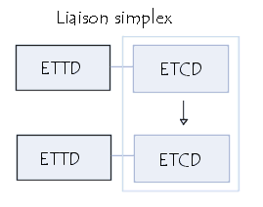
2.1 Liaisons simplex, half-duplex et full-duplex
a) La liaison simplex caractérise une liaison dans laquelle les données circulent dans un seul sens, c'est-à-dire de l'émetteur vers le récepteur.

Slide 19
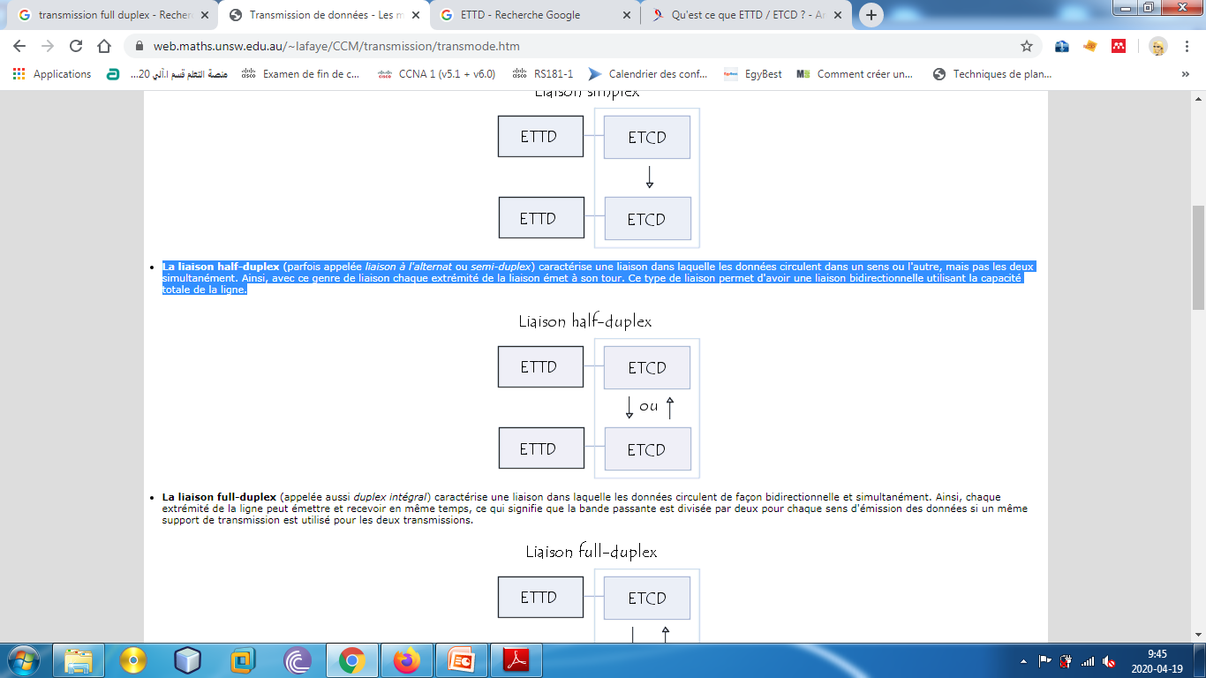
b) La liaison half-duplex (parfois appelée liaison à l'alternat ou semi-duplex) caractérise une liaison dans laquelle les données circulent dans un sens ou l'autre, mais pas les deux simultanément. Ainsi, avec ce genre de liaison chaque extrémité de la liaison émet à son tour.

Slide 20
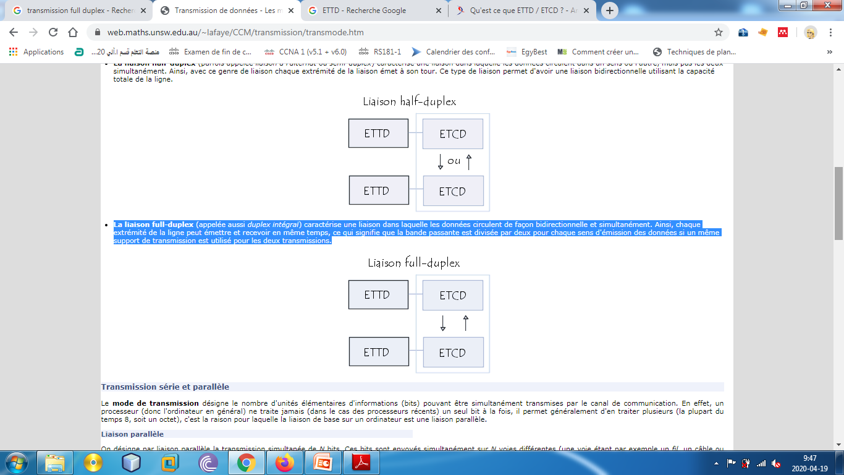
c) La liaison full-duplex (appelée aussi duplex intégral) caractérise une liaison dans laquelle les données circulent de façon bidirectionnelle et simultanément. Ainsi, chaque extrémité de la ligne peut émettre et recevoir en même temps, ce qui signifie que la bande passante est divisée par deux pour chaque sens d'émission des données si un même support de transmission est utilisé pour les deux transmissions.

Slide 21
Transmission synchrone et asynchrone
3.1 La liaison asynchrone : dans laquelle chaque caractère est émis de façon irrégulière dans le temps (par exemple un utilisateur envoyant en temps réel des caractères saisis au clavier). Ainsi, imaginons qu'un seul bit soit transmis pendant une longue période de silence... le récepteur ne pourrait savoir s'il s'agit de 00010000, ou 10000000 ou encore 00000100...
Afin de remédier à ce problème, chaque caractère est précédé d'une information indiquant le début de la transmission du caractère (appelée bit START) et terminé par l'envoi d'une information de fin de transmission (appelée bit STOP).

Slide 22
3.2 La liaison synchrone : Lors d'une transmission synchrone, les bits sont envoyés de façon successive sans séparation entre chaque caractère, il est donc nécessaire d'insérer des éléments de synchronisation, on parle alors de synchronisation au niveau caractère.

Slide 23
4. Codage des signaux
Pour que la transmission soit optimale, il est nécessaire que le signal soit codé de façon à faciliter sa transmission sur le support physique.

Slide 24
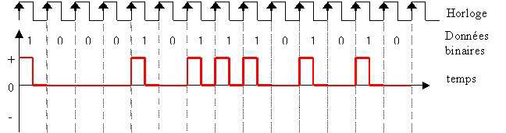
4.1 Le codage RZ (Return to Zero) : Le codage RZ fut le premier codage exploité grâce à sa facilité d’utilisation et de réalisation. En effet, pour obtenir ce codage, il suffit de réaliser une opération logique ET (AND) entre l’information à transmettre et le signal de l’horloge. Par conséquent, si un 1 est présent il y aura alors le signal de l’horloge en sortie. Si par contre, il y a un 0 logique, alors le signal de sortie aura la valeur nulle (0V).

Slide 25
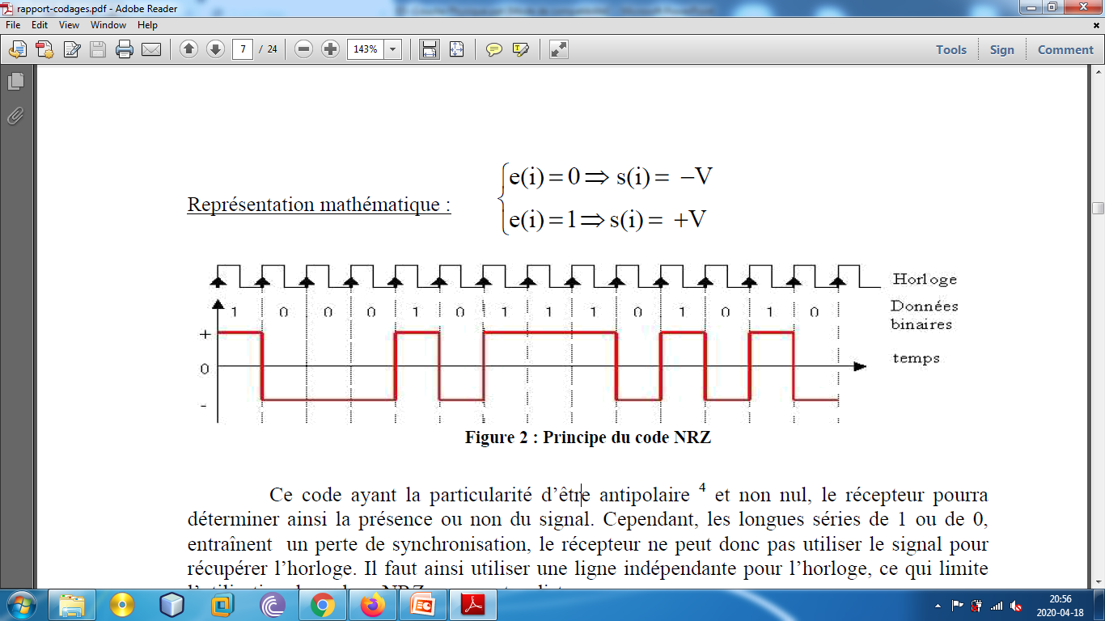
4.2 Le codage NRZ (Non Return to Zero ) : il consiste tout simplement à transformer les 1 en +V et les 0 en –V (V étant une Valeur de tension continue), et ce de manière synchrone. Lorsque le front montant de l’horloge capte la présence d’un 1 en entrée, le signal de sortie prend la valeur +V jusqu’au front montant suivant Si l’information suivante est un 0 alors le signal prendra la valeur –V et ainsi de suite.

Slide 26
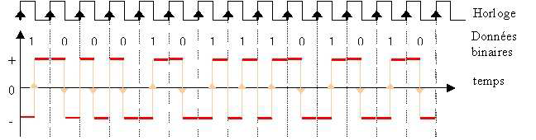
4.3 Le codage Manchester : Pour obtenir le code Manchester, il suffit de réaliser l’opération logique OU exclusif (XOR) entre l’horloge et l’information binaire à transcrire. Le signal de sortie aura dès lors la forme suivante : un front montant en T /2 ( T représentant la période de l’horloge) pour un 1 logique et un front descendant en T/2 pour un 0

Slide 27
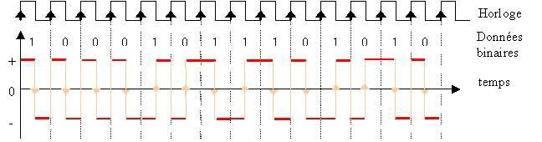
4.4 Le codage Manchester différentiel : À l’inverse du code Manchester simple, le codage Manchester différentiel transforme les informations binaires sur les « transitions des transitions ». Autrement dit, lorsque le front montant de l’horloge rencontre un 1 logique en entrée, codeur inverse la transition en T/2 : s’il y avait un front descendant en sortie à la période précédente, la transition sera inversée et il y aura un front montant. Si par contre, il y avait un 0 en entrée, alors au front montant de l’horloge suivant, la transition précédente sera réitéré.

Slide 28
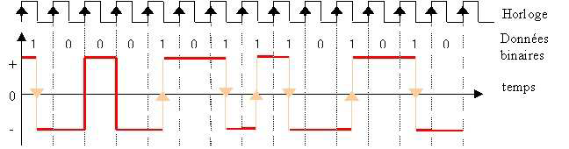
4.5 Le codage de Miller : ce code a deux transitions (en 1 et en 0), l’état 1 est codé sur une alternance de fronts (montant, descendant) et le 0 est codé sur une alternance de niveaux ( +V, -V), seulement si plusieurs 0 se suivent.

Slide 29
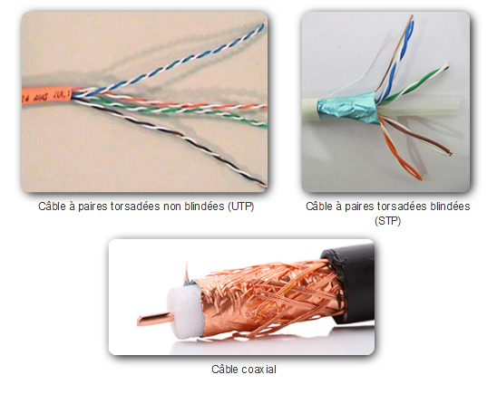
5. Supports réseau
5.1 Câbles en cuivre
Il existe trois principaux types de supports en cuivre utilisés dans les réseaux :
les câbles à paires torsadées non blindées (UTP)
les câbles à paires torsadées blindées (STP)
les câbles coaxiaux

Slide 30
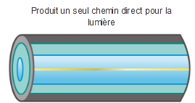
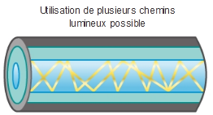
5.2 Fibre optique La fibre optique est de plus en plus utilisée pour interconnecter des périphériques réseau d'infrastructure. Elle permet la transmission de données sur de longues distances et à des débits plus élevés qu'avec les autres supports réseau.
Les câbles à fibre optique peuvent être classés en deux grands types :

Slide 31
La fibre optique monomode (SMF) : son cœur présente un très faible diamètre et elle fait appel à la technologie coûteuse qu'est le laser pour envoyer un seul rayon lumineux. Elle est répandue dans les réseaux longue distance (plusieurs centaines de kilomètres
La fibre multimode (MMF) : la taille de son cœur est supérieure et elle utilise des émetteurs LED pour envoyer des impulsions lumineuses. La lumière d'une LED entre dans la fibre multimode selon différents angles. Elle est généralement utilisée dans les réseaux locaux, car elle permet l'utilisation de LED, dont le coût est faible

